Slide 1
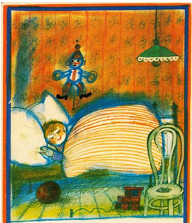
József Attila:Altató
Hosszú szavak olvasása
Olvasókönyv 134-135. oldal
Olvasás mf 53. oldal 1. f.
Olvasás füzet

Slide 2
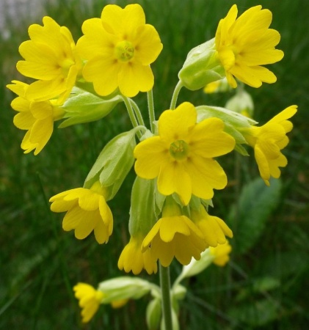
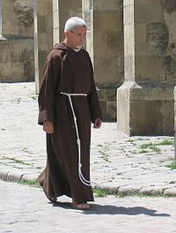
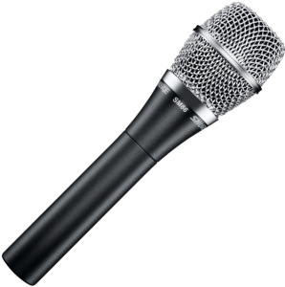
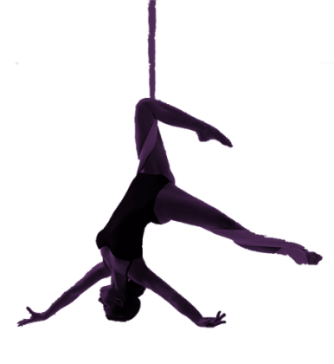
Hosszú szavak olvasása
Vedd elő az olvasókönyvedet és nyisd ki a 134. oldalon. Olvasd el önállóan a szóoszlopokat! Olvasd először szótagolva, aztán folyamatosan. Többször is olvasd el a szóoszlopokat!
A mikrofon, szerzetes, mutatvány, kankalin szavakat kösd a képekhez!

Slide 3
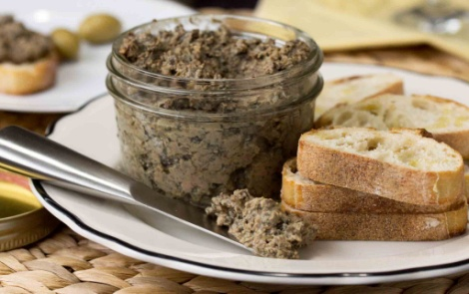
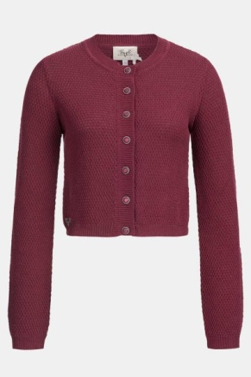
Hosszú szavak olvasása
Még néhány szómagyarázat:
pástétom:
pirkadat
kardigán
kormányos

Slide 4
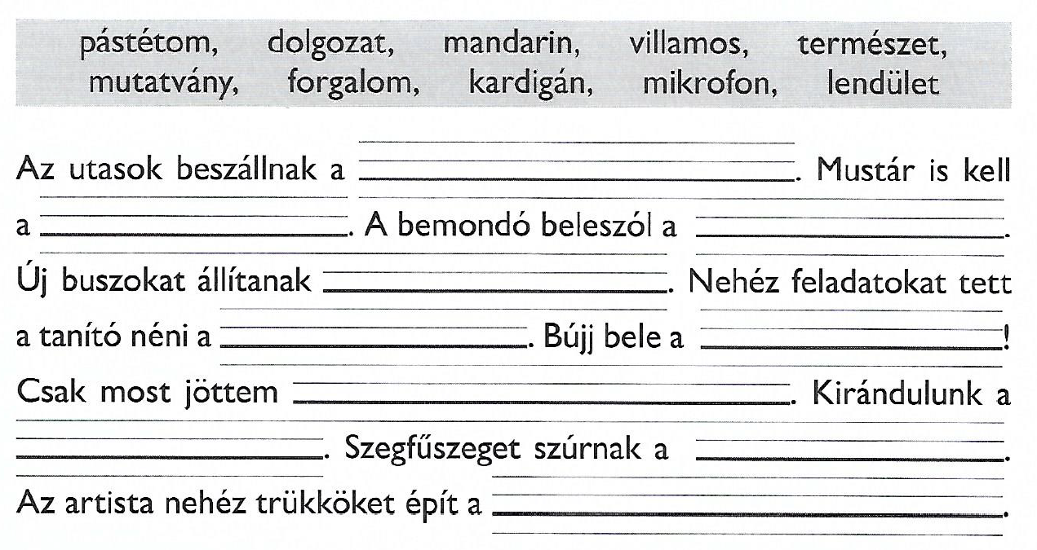
Olvasás munkafüzet 53. oldal
Az 1. feladatot kell megoldanod! Először próbáld meg önállóan beírni a hiányzó szavakat. Figyelj! Minden szóhoz toldalékot is kell illeszteni! Ha végeztél, lépj a következő diára és ellenőrizd le magad! Pipáld, ha jól dolgoztál!

Slide 5
Olvasás munkafüzet 53. oldal 1. f.
villamosba
pástétomba
mikrofonba
forgalomba
dolgozatba
kardigánba
lendületbe
természetbe
mandarinba
mutatványba

Slide 6
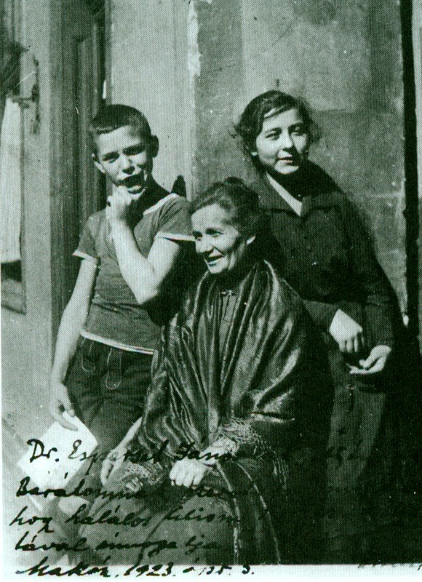
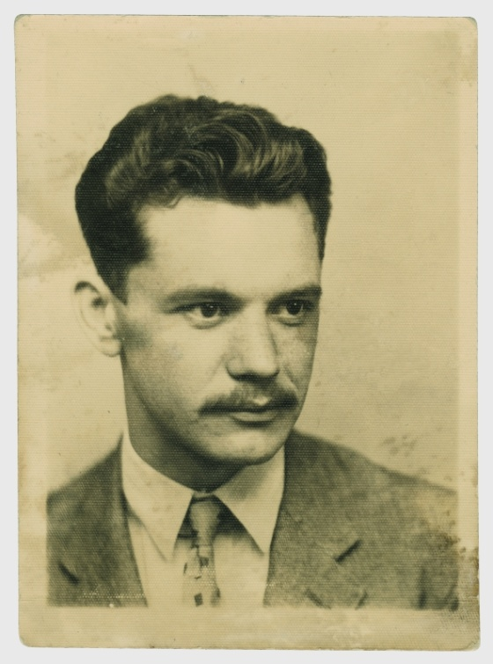
József Attila: Altató
József Attila és családja

Slide 7
József Attila: Altató
Ismét nyisd ki az olvasókönyvedet a 134. és 135. oldalon!
Olvasd el a 135. oldalon a dunna szó magyarázatát!
Pici korodban biztosan Neked is sokszor elmondta édesanyád ezt a verset. Most hallgasd meg! Kövesd az ujjaddal az olvasókönyvedben!
https://www.youtube.com/watch?v=lFJb4Y5quGs

Slide 8
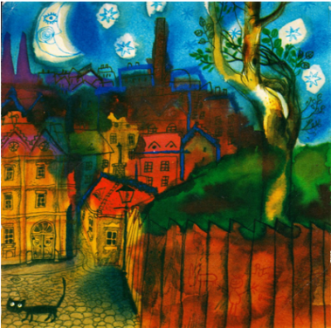
József Attila: Altató
Olvasd el magadban is, és hangosan is a verset!
Karikázd be azt a versszakot, amelyik a legjobban tetszik!
Húzd alá a versben, hányféle szóval fejezi ki a költő hogy alszik!
Ha ezeket húztad alá, nagyon ügyes vagy.
alszik, aluszik, szendereg, szunnyadozik, szundít

Slide 9
József Attila: Altató
Hány versszakból áll a vers? Számold meg!
A helyes válasz: 7
Hány sorból áll egy-egy versszak?
A helyes válasz: 4
Hány szótagból áll egy-egy verssor?
A helyes válasz: 8
Keress rímelő szópárokat! Olvasd el ezeket hangosan!
A következő diára kiírtam néhányat. Onnan is elolvashatod.

Slide 10
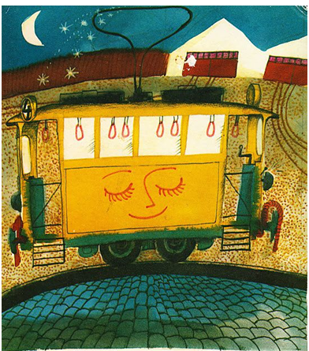
József Attila: Altató
az ég – a rét
a ház – Balázs
darázs - Balázs
aluszik – egy picit
kabát – tovább
szakadás – kis Balázs
kirándulás – kis Balázs
katona – anyuka
juhász - Balázs

Slide 11
József Attila: Altató
Vedd elő az olvasás füzetedet! Írd fel a költő nevét és a vers címét! Húzd alá kékkel! Így:
Hagyj ki egy sort a cím után! Másold le a versből azt a versszakot, amit bekarikáztál. Ügyelj arra, amit az iskolában már megtanultunk: a vers minden sorát a füzetben is új sorba kezdjük.
A jobb oldalra készíts egy gyönyörű-szép színes képet arról a versszakról, amit lemásoltál. A rajzkészítéshez sok segítséget kaphatsz ebből a bemutatóból.

Slide 12
József Attila: Altató
Ezt a verset kívülről meg kell tanulni. Amikor újra iskolába járunk, mindenkitől kérdezni fogom.
Jól megértetted a verset?
Ellenőrizd magad a játékok segítségével!
https://wordwall.net/hu/resource/12457245/olvas%c3%a1s/j%c3%b3zsef-attila-altat%c3%b3
https://wordwall.net/hu/resource/1389252/olvas%c3%a1s/j%c3%b3zsef-attila-altat%c3%b3

Slide 13
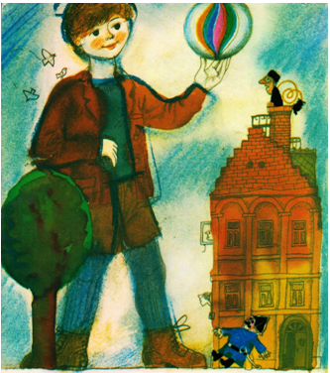
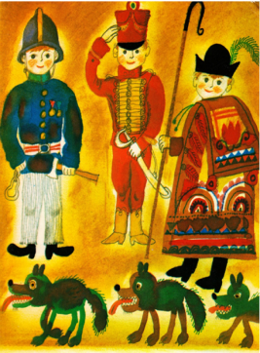
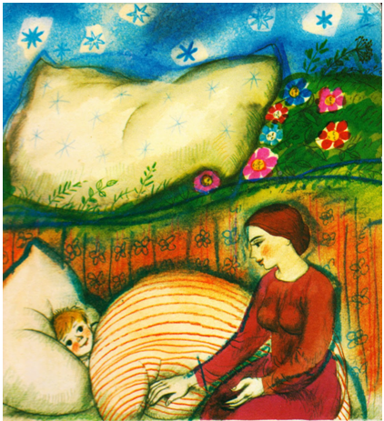
Mára végeztünk.
Remélem, tetszett ez a vers.
Pihenésképp hallgasd meg énekelve is!
https://www.youtube.com/watch?v=2RIeeVuyFqc

